Slide 1
Bài 7
XÂY DỰNG VÀ HOÀN THIỆN NHÀ NƯỚC PHÁP QUYỀN
XÃ HỘI CHỦ NGHĨA VIỆT NAM

Slide 2
NỘI DUNG CƠ BẢN
I
Bản chất và đặc trưng của Nhà nước pháp quyền xã hội chủ nghĩa Việt Nam
Phương hướng, nhiệm vụ xây dựng và hoàn thiện Nhà nước pháp quyền xã hội chủ nghĩa Việt Nam
II

Slide 3


I. Bản chất và đặc trưng của Nhà nước pháp quyền
xã hội chủ nghĩa Việt Nam
Bản chất của Nhà nước pháp quyền xã hội chủ nghĩa Việt Nam
1.
1 Đặc trưng của Nhà nước pháp quyền xã hội chủ nghĩa Việt Nam
2.

Slide 4

a. Khái niệm nhà nước pháp quyền xã hội chủ nghĩa?
NNPQ: là nhà nước quản lí mọi mặt của đời sống xã hội bằng pháp luật; mọi hoạt động của các cơ quan nhà nước, tổ chức xã hội và mọi công dân đều được thực hiện trên cơ sở pháp luật.

Slide 5
a. Khái niệm nhà nước pháp quyền xã hội chủ nghĩa?
Hội nghị TƯ 2
khóa VII
Xây dựng Nhà nước pháp quyền xã hội chủ nghĩa, Nhà nước pháp quyền là một tất yếu lịch sử.
Tính
dân tộc
Hiến pháp 2013
Nhà nước pháp quyền xã hội chủ nghĩa Việt Nam là Nhà nước pháp quyền của dân, do dân và vì dân

Slide 6
b. Bản chất của Nhà nước pháp quyền xã hội chủ nghĩa Việt Nam
Cương lĩnh xây dựng đất nước trong thời kỳ quá độ lên CNXH (bổ sung phát triển năm 2011) chỉ rõ: Nhà nước ta là Nhà nước pháp quyền XHCN của nhân dân, do nhân dân và vì nhân dân. Tất cả quyền lực thuộc về nhân dân mà nền tảng là liên minh giữa giai cấp công nhân với giai cấp nông dân và đội ngũ trí thức do ĐCS VN lãnh đạo”
Tính
dân tộc
Tín
nhân dân

Slide 7
b. Bản chất của Nhà nước pháp quyền xã hội chủ nghĩa Việt Nam
Một là, nhân dân là chủ thể tối cao của quyền lực Nhà nước
Bản chất
Giai cấp công nhân
Tính
dân tộc
Tính
nhân dân

Slide 8

Toàn bộ hoạt động của Nhà nước đều thể hiện quan điểm của giai cấp công nhân
Thực hiện ý chí và nguyện vọng của giai cấp công nhân, nhân dân lao động và cả dân tộc
Bản chất
GCCN
Phục vụ lợi ích của giai cấp công nhân, nhân dân lao động và của cả dân tộc.

Slide 9
Nhà nước là công cụ chủ yếu để nhân dân thực hiện quyền làm chủ của mình.
Tính
nhân dân
Nhà nước thể hiện ý chí, lợi ích và nguyện vọng của nhân dân.
Nhà nước của dân, vì dân, do dân lập nên và nhân dân tham gia quản lí.

Slide 10
Kế thừa và phát huy những truyền thống, bản sắc tốt đẹp của dân tộc và con người Việt Nam
Đoàn kết dân tộc, đoàn kết toàn dân là đường lối chiến lược và động lực to lớn để xây dựng và bảo vệ tổ quốc
Tính
dân tộc
Có chính sách dân tộc đúng đắn, chăm lo lợi ích mọi mặt cho các cộng đồng dân tộc VN

Slide 11

Hiến pháp năm 2013: Nước Cộng hòa XHCN VN là quốc gia thống nhất của các dân tộc cùng sinh sống trên đất nước VN
Hai là, Nhà nước Cộng hoà xã hội chủ nghĩa Việt Nam là Nhà nước của tất cả các dân tộc trên lãnh thổ Việt Nam, là biểu hiện tập trung của khối đại đoàn kết toàn dân tộc

Slide 12

Điều 14 Hiến pháp 2013 khẳng định:
“Ở nước Cộng hòa xã hội chủ nghĩa Việt Nam, các quyền con người, quyền công dân về chính trị, dân sự, kinh tế, văn hóa, xã hội được công nhận, tôn trọng, bảo vệ, bảo đảm theo Hiến pháp và pháp luật”.
Ba là, Nhà nước Cộng hoà xã hội chủ nghĩa Việt Nam tôn trọng và bảo vệ quyền con người, các quyền của công dân, giữ vững mối liên hệ giữa Nhà nước và công dân, giữa Nhà nước và xã hội

Slide 13
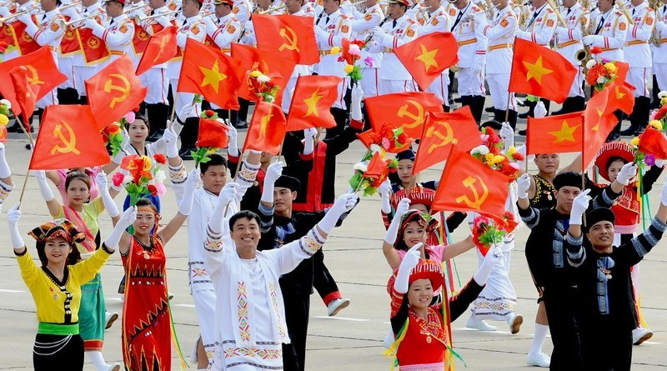
Thực chất của dân chủ xã hội chủ nghĩa là thu hút những người lao động tham gia một cách bình đẳng và ngày càng rộng rãi vào quản lý công việc của Nhà nước và của xã hội
Bốn là, Nhà nước Cộng hoà xã hội chủ nghĩa Việt Nam mang bản chất dân chủ rộng rãi

Slide 14


Đảng Cộng sản Việt Nam - Đội tiên phong của giai cấp công nhân, đồng thời là đội tiên phong của nhân dân lao động và của dân tộc Việt Nam, đại biểu trung thành lợi ích của giai cấp công nhân, nhân dân lao động và của cả dân tộc, lấy chủ nghĩa Mác - Lê nin và tư tưởng Hồ Chí Minh làm nền tảng tư tưởng, là lực lượng lãnh đạo Nhà nước và xã hội.
( Điều 4 hiến pháp 2013)
Năm là, Đảng Cộng sản Việt Nam lãnh đạo Nhà nước

Slide 15
2. Đặc trưng của Nhà nước pháp quyền xã hội chủ nghĩa Việt Nam
Thứ nhất
Thứ tư
Nhà nước của Nhân dân, do Nhân dân, vì Nhân dân. Tất cả quyền lực nhà nước đều thuộc về nhân dân
Tôn trọng và bảo đảm quyền con người, quyền công dân, nâng cao trách nhiệm pháp lý giữa nhà nước và công dân, thực hành dân chủ đồng thời tăng cường kỷ luật, kỷ cương
Thứ hai
Tổ chức và hoạt động trên cơ sở Hiến pháp, pháp luật; tôn trọng, bảo vệ và coi Hiến pháp, pháp luật giữ vị trí tối thượng
Thứ năm
Thứ ba
Nhà nước pháp quyền xã hội chủ nghĩa Việt Nam do Đảng Cộng sản Việt Nam lãnh đạo.
Quyền lực nhà nước là thống nhất, nhưng có sự phân công rành mạnh, phối hợp chặt chẽ giữa các cơ quan nhà nước

Slide 16
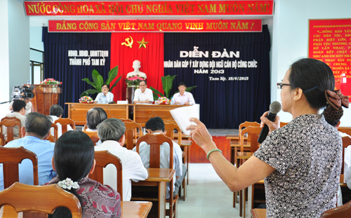
2. Đặc trưng nhà nước pháp quyền XHCN Việt Nam
Thứ nhất, Nhà nước pháp quyền xã hội chủ nghĩa Việt Nam là Nhà nước của Nhân dân, do Nhân dân, vì Nhân dân, thể hiện quyền làm chủ của Nhân dân
Của dân: Quyền lực thuộc về nhân dân
Nhà nước do nhân dân: các cơ quan nhà nước từ Trung ương đến địa phương đều do nhân dân xây dựng, bầu lên...
Nhà nước vì nhân dân: tất cả tổ chức, hoạt động, đường lối, chính sách của Đảng và nhà nước đều vì mục đích phục vụ lợi ích cho nhân dân

Slide 17

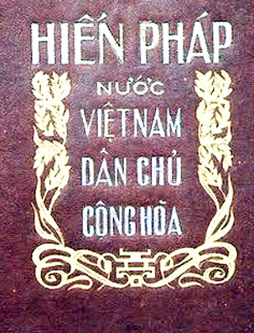
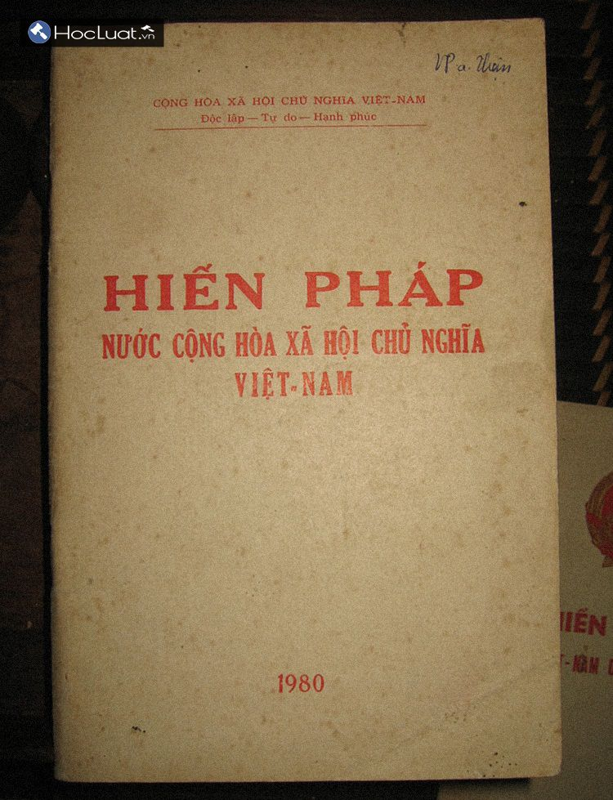


Thứ hai, Nhà nước pháp quyền xã hội chủ nghĩa Việt Nam tổ chức và
hoạt động trên cơ sở Hiến pháp, tôn trọng và bảo vệ Hiến pháp
Điều 119( 2013): Hiến pháp là luật cơ bản của nước Cộng hoà xã hội chủ nghĩa Việt Nam, có hiệu lực pháp lý cao nhất.
Mọi văn bản pháp luật khác phải phù hợp với Hiến pháp.
Mọi hành vi vi phạm Hiến pháp đều bị xử lý

Slide 18
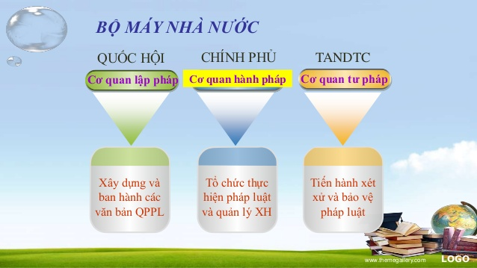
Thứ ba, Quyền lực nhà nước là thống nhất, có sự phân công, phối hợp, kiểm soát giữa các cơ quan nhà nước trong việc thực hiện các quyền lập pháp, hành pháp, tư pháp
Điều 2 (HP 2013): Nước Cộng hòa xã hội chủ nghĩa Việt Nam do Nhân dân làm chủ; tất cả quyền lực nhà nước thuộc về Nhân dân mà nền tảng là liên minh giữa giai cấp công nhân với giai cấp nông dân và đội ngũ trí thức.

Slide 19

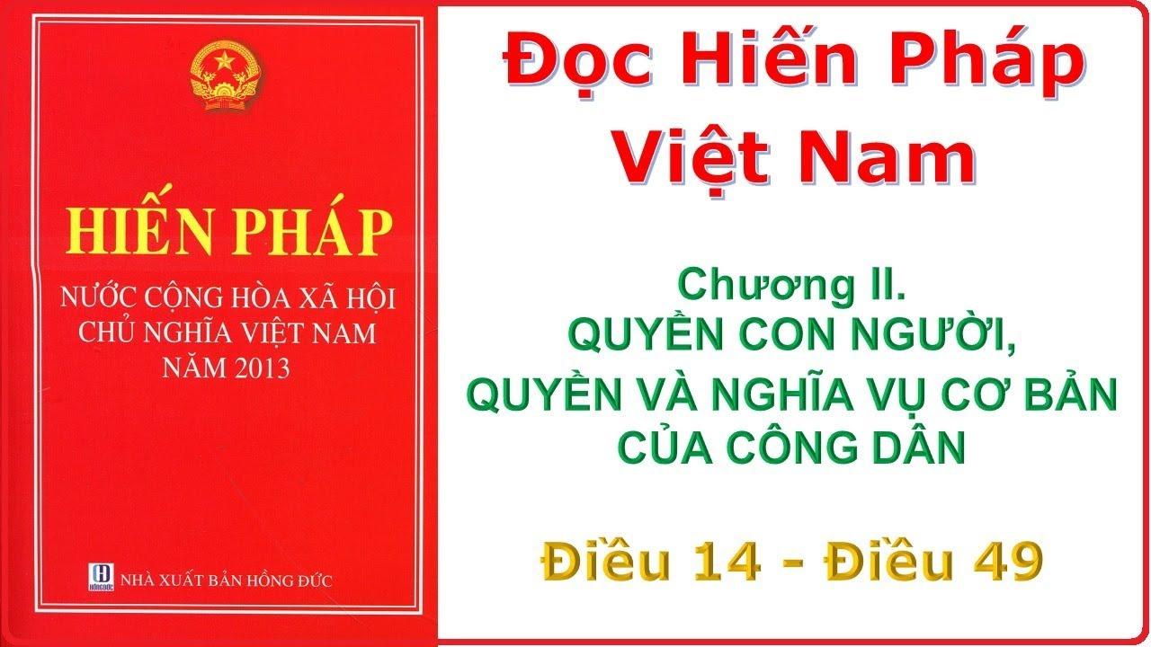
Thứ tư, Nhà nước pháp quyền tôn trọng, đề cao và đảm bảo quyền con người trong mọi lĩnh vực hoạt động của nhà nước và xã hội.
Điều 14: Quyền con người, quyền công dân chỉ có thể bị hạn chế theo quy định của luật trong trường hợp cần thiết vì lý do quốc phòng, an ninh quốc gia, trật tự, an toàn xã hội, đạo đức xã hội, sức khỏe của cộng đồng.

Slide 20
Thứ năm, Nhà nước pháp quyền xã hội chủ nghĩa Việt Nam là Nhà nước do Đảng Cộng sản Việt Nam lãnh đạo
Sự lãnh đạo của Đảng Cộng sản đối với nhà nước PQXHCN là tất yếu lịch sử và khách quan.

Slide 21
Thứ năm, Nhà nước pháp quyền xã hội chủ nghĩa Việt Nam là Nhà nước do Đảng Cộng sản Việt Nam lãnh đạo
Cơ sở pháp lý : Điều 4 (HP2013): Đảng Cộng sản Việt Nam - Đội tiên phong của giai cấp công nhân, đồng thời là đội tiên phong của nhân dân lao động và của dân tộc Việt Nam, đại biểu trung thành lợi ích của giai cấp công nhân, nhân dân lao động và của cả dân tộc, lấy chủ nghĩa Mác - Lê nin và tư tưởng Hồ Chí Minh làm nền tảng tư tưởng, là lực lượng lãnh đạo Nhà nước và xã hội.
Các tổ chức của Đảng và đảng viên Đảng Cộng sản Việt Nam hoạt động trong khuôn khổ Hiến pháp và pháp luật.

Slide 22
Vai trò lãnh đạo của Đảng đối với Nhà nước thể hiện:
Đảng lãnh đạo bằng chỉ thị, nghị quyết, đề ra chủ trương, đường lối để xây dựng bộ máy, chính sách của Nhà nước
Giới thiệu Đảng viên của mình để nhân dân bầu bầu vào các vị trí trong BMNN
Lãnh đạo các tổ chức CT –XH tuyên truyền, vận động nhân dân ủng hộ, bảo vệ Nhà nước

Slide 23
Pháp quyền XHCN
Quyền lực nhà nước thuộc về nhân dân, do nhân dân bầu ra các cơ quan quyền lực, chấm dứt hoặc bầu ra chính phủ mới.
Ý chí và nguyện vọng của toàn thể nhân dân.
Không thừa nhận việc phân chia quyền lực mà quyền lực nhà nước là thống nhất và thuộc về nhân dân
- Cơ sở kinh tế: Nền kinh tế thị trường định hướng xã hội chủ nghĩa
Pháp quyền TS
- Quyền lực của cá nhân Tổng thống hoặc cá nhân Thủ tướng có quyền giải tán Nghị viện (Quốc hội) hoặc giải tán Chính phủ...
- Chỉ phản ánh ý chí, nguyện vọng của một bộ phận nhân dân, đó là những người giàu, là giai cấp tư sản
- Thuyết "tam quyền phân lập“hoàn toàn độc lập với nhau trong việc thực hiện ba quyền lập pháp, hành pháp và tư pháp.
- Cơ sở kinh tế: Nền kinh tế thị trường

Slide 24


Slide 25
II. Phương hướng, nhiệm vụ xây dựng và hoàn thiện Nhà nước pháp quyền xã hội chủ nghĩa Việt Nam
Phương hướng xây dựng và hoàn thiện Nhà nước
pháp quyền xã hội chủ nghĩa Việt Nam
1.
Nhiệm vụ và giải pháp xây dựng và hoàn thiện Nhà nước
pháp quyền xã hội chủ nghĩa Việt Nam
2.

Slide 26
1. Phương hướng xây dựng và hoàn thiện Nhà nước pháp quyền xã hội chủ nghĩa VN a. Những định hướng lớn xây dựng và hoàn thiện nhà nước pháp quyền XHCN VN
Nhà nước ta là nhà nước pháp quyền XHCN của nhân dân, do dân và vì nhân dân
Quyền lực nhà nước là thống nhất; có sự phân công, phối hợp và kiểm soát giữa các cơ quan nhà nước trong việc thực hiện quyền lập pháp, hành pháp, tư pháp.
Nhà nước phục vụ nhân dân, gắn bó mật thiết với nhân dân
Tổ chức và hoạt động của bộ máy nhà nước theo nguyên tắc tập trung dân chủ

Slide 27
b) Phương hướng, nhiệm vụ xây dựng và hoàn thiện Nhà nước pháp quyền xã hội chủ nghĩa Việt Nam
Cụ thể hóa thành các nhiệm vụ và giải pháp cụ thể nhằm từng bước hoàn thiện Nhà nước pháp quyền xã hội chủ nghĩa Việt Nam
Tiếp tục xây dựng, hoàn thiện Nhà nước pháp quyền xã hội chủ nghĩa do Đảng lãnh đạo là nhiệm vụ trọng tâm của đổi mới hệ thống chính trị.
Tiếp tục hoàn thiện cơ chế bảo vệ hiến pháp và pháp luật.
Nghị quyết ĐH XII
Xây dựng Nhà nước pháp quyền phải tiến hành đồng bộ cả lập pháp, hành pháp, tư pháp
Thực hiện dân chủ, tuân thủ các nguyên tắc pháp quyền và phải tạo ra sự chuyển biến tích cực, đạt kết quả cao hơn

Slide 28
2. Nhiệm vụ và giải pháp xây dựng và hoàn thiện Nhà nước pháp quyền xã hội chủ nghĩa Việt Nam
Cải cách thể chế và phương thức hoạt động của Nhà nước
Xây dựng một nền hành chính Nhà nước dân chủ, vững mạnh, từng bước hiện đại
Đẩy mạnh đấu tranh chống tham nhũng
Cải cách và kiện toàn các cơ quan tư pháp
Xây dựng đội ngũ cán bộ, công chức trong sạch, có năng lực
Phát huy dân chủ, giữ vững kỷ luật, kỷ cương, tăng cường pháp chế

Slide 29
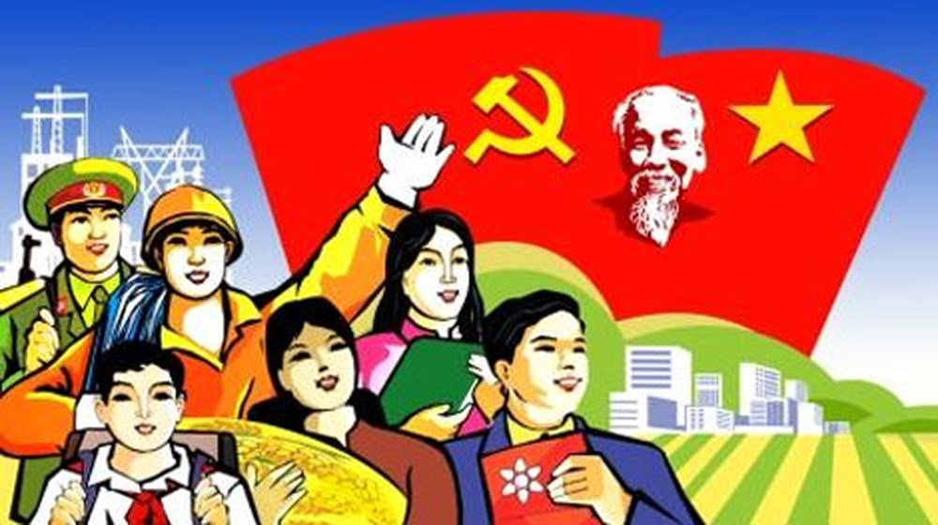
1
Tiếp tục xây dựng, hoàn thiện Nhà nước pháp quyền xã hội chủ nghĩa do Đảng lãnh đạo là nhiệm vụ trọng tâm của đổi mới hệ thống chính trị

Slide 30

+ Tiếp tục hoàn thiện chức năng, nhiệm vụ, quyền hạn, tổ chức của Nhà nước theo quy định của Hiến pháp năm 2013.
+ Nhà nước được tổ chức và hoạt động theo Hiến pháp và pháp luật, quản lý xã hội bằng Hiến pháp và pháp luật
+ Xác định rõ cơ chế phân công, phối hợp thực thi quyền lực nhà nước
Hai là, hoàn thiện thể chế, chức năng, nhiệm vụ, phương thức và cơ chế vận hành, nâng cao hiệu lực, hiệu quả của Nhà nước pháp quyền xã hội chủ nghĩa

Slide 31
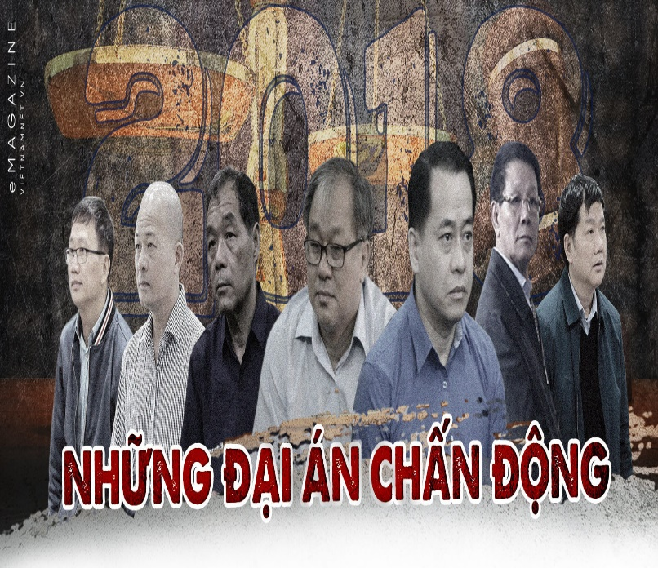
+ Tiếp tục đổi mới tổ chức và hoạt động của Quốc hội
+ Hoàn thiện cơ cấu tổ chức Chính phủ
+ Cải cách và kiện toàn các cơ quan tư pháp
Ba là, hoàn thiện tổ chức và nâng cao chất lượng, hiệu quả hoạt động của bộ máy nhà nước

Slide 32

Bốn là, chú trọng công tác xây dựng đội ngũ cán bộ, công chức

Slide 33
5
Tiêu chuẩn chung của cán bộ trong thời kỳ đổi mới:
Tinh thần yêu nước sâu sắc
Tận tụy phục vụ Nhân dân
Kiên định mục tiêu độc lập dân tộc và CNXH
Thực hiện tốt các chủ trương, đường lối của Đảng, chính sách và pháp luật của Nhà nước.

Slide 34

Cần, kiệm, liêm, chính, chí công vô tư
Không tham nhũng và kiên quyết đấu tranh chống tham nhũng
Có ý thức tổ chức kỷ luật, trung thực, không cơ hội
Gắn bó mật thiết với nhân dân, được nhân dân tín nhiệm.

Slide 35
Lý luận chính trị
Có trình độ, hiểu biết về:
Quan điểm, đường lối của Đảng
Chính sách và pháp luật của Nhà nước
Đủ năng lực và sức khỏe để làm việc có hiệu quả, đáp ứng nhu cầu và nhiệm vụ được giao.

Slide 36
Định kỳ kiểm tra, đánh giá cán bộ, công chức,
Sắp xếp lại đội ngũ cán bộ, công chức Nhà nước
Tăng cường cán bộ cho cơ sở....
Tinh giản biên chế

Slide 37
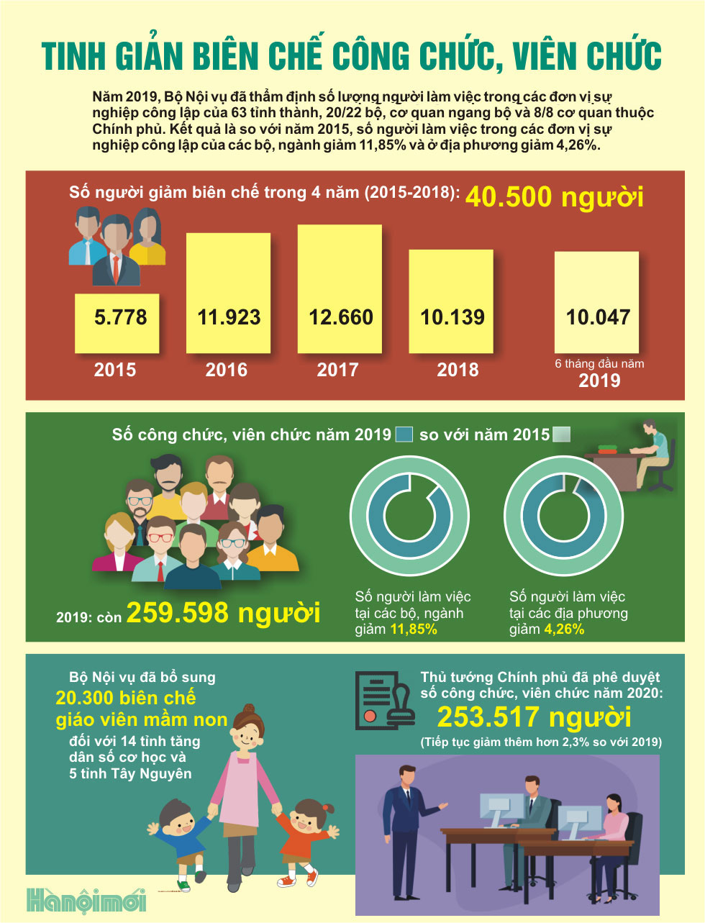

Slide 38
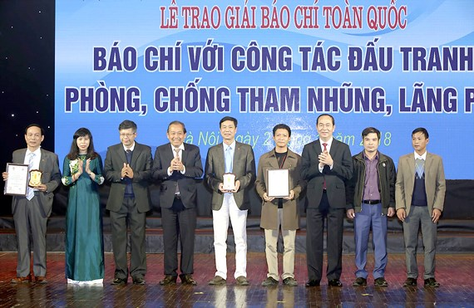



5
Đẩy mạnh đấu tranh chống tham nhũng
Tham nhũng là việc (hành vi) những người có chức, có quyền lợi dụng (lạm dụng) chức vụ, quyền hạn của mình để chiếm đoạt của công, tiền bạc, đất đai, tài sản của nhà nước, của tập thể, biến chúng thành của cải, tài sản của mình.

Slide 39
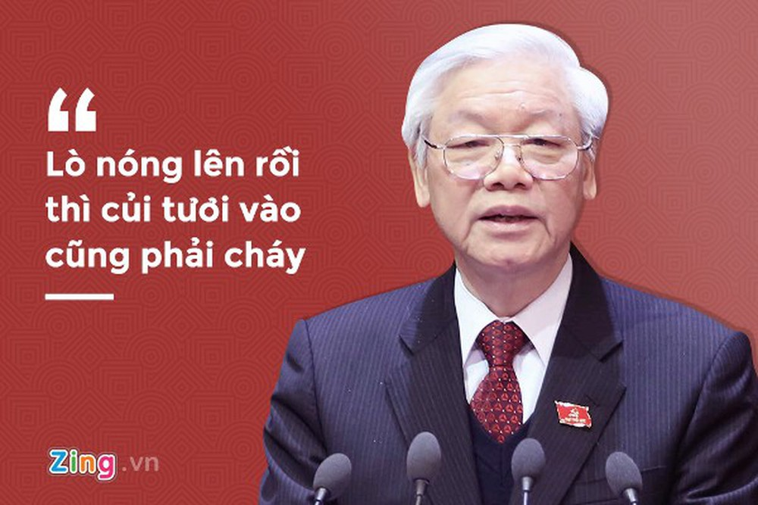
Phương châm chỉ đạo:
Tiếp tục đẩy mạnh cuộc đấu tranh chống tham nhũng trong:
Từ trung ương đến cơ sở
Toàn hệ thống chính trị
Các ngành
Bộ máy Nhà nước
Các cấp

Slide 40
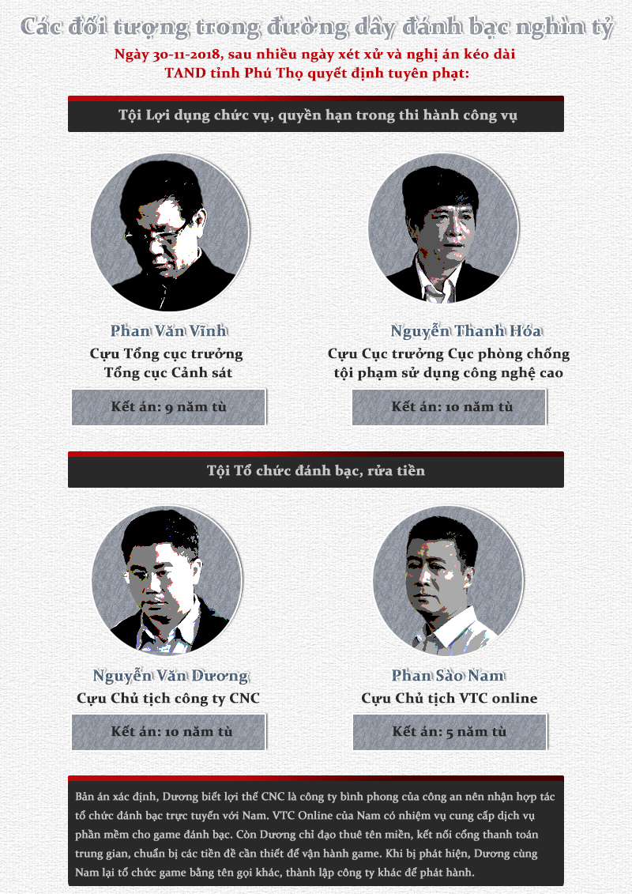
Kết hợp những biện pháp cấp bách với những giải pháp ở tầm chiến lược nhằm
Hoàn thiện các quy định của Đảng, chính sách, pháp luật của Nhà nước về phòng, chống tham nhũng
Nâng cao hiệu quả công tác phát hiện, xử lý các vụ việc, vụ án tham nhũng
Tăng cường, nâng cao hiệu quả công tác giám sát, kiểm soát quyền lực để phòng, chống tham nhũng.

Slide 41


Đấu tranh chống tham nhũng phải gắn với đấu tranh chống buôn lậu, lãng phí, quan liêu, tập trung vào các hành vi lợi dụng chức quyền tham ô, làm thất thoát tài sản Nhà nước, nhận hối lộ.

Slide 42
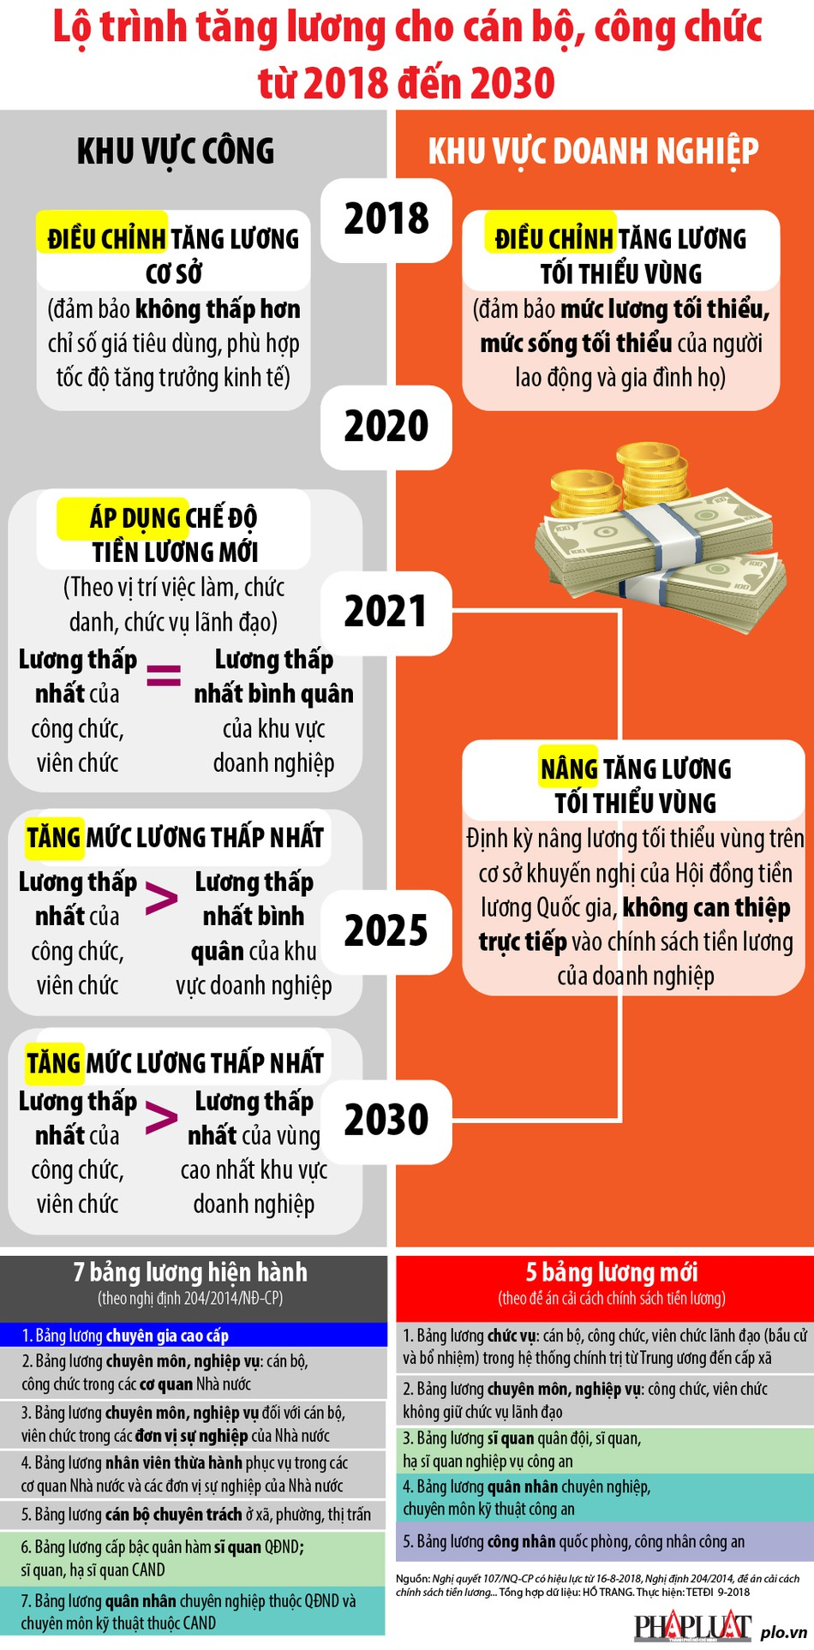
Cải cách cơ bản chế độ tiền lương, nâng cao đời sống người hưởng lương, chống đặc quyền, đặc lợi.

Slide 43

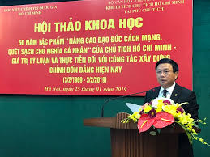
Thường xuyên giáo dục cán bộ, đảng viên công chức về chính trị, tư tưởng đạo đức cách mạng.

Slide 44



Kịp thời kiểm tra và kết luận, có biện pháp xử lý những cán bộ, công chức có tài sản bất minh.

